Slide 1
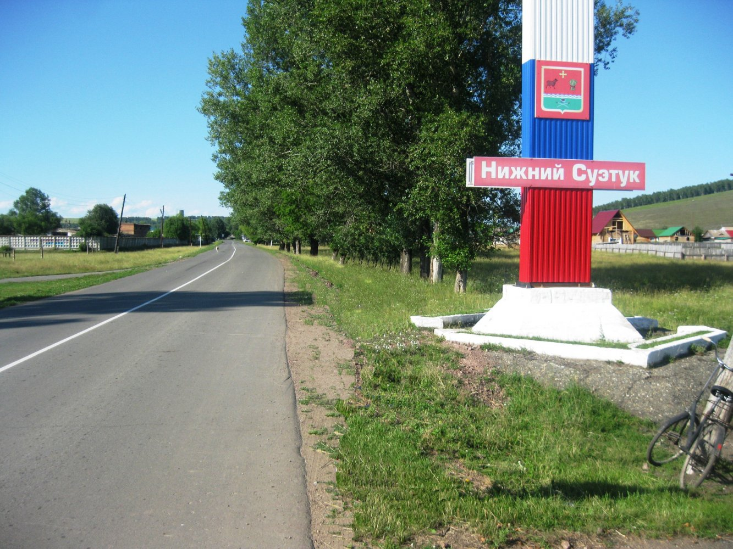
Село моё родное
Презентация к проекту «С чего начинается Родина» Подготовила: Зырянова Татьяна Алексеевна, воспитатель.
МБДОУ «Нижнесуэтукский детский сад»

Slide 2
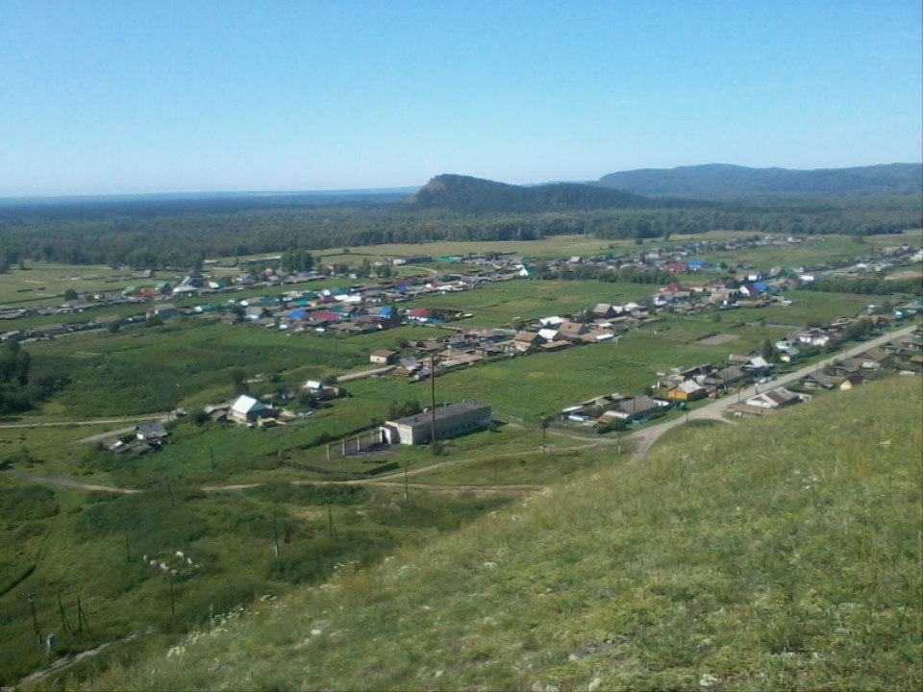
Выйду на гору, вижу вокруг
Наше село небольшое,
Речка блестит, зеленеет луг-
Всё это наше, родное…

Slide 3
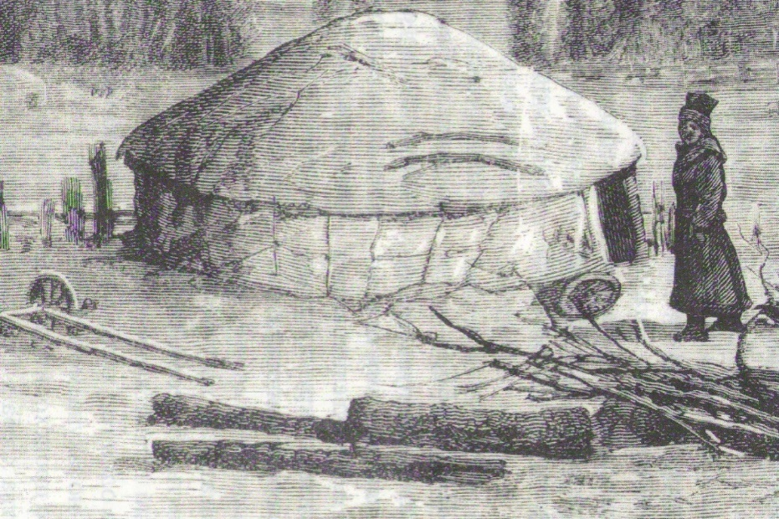
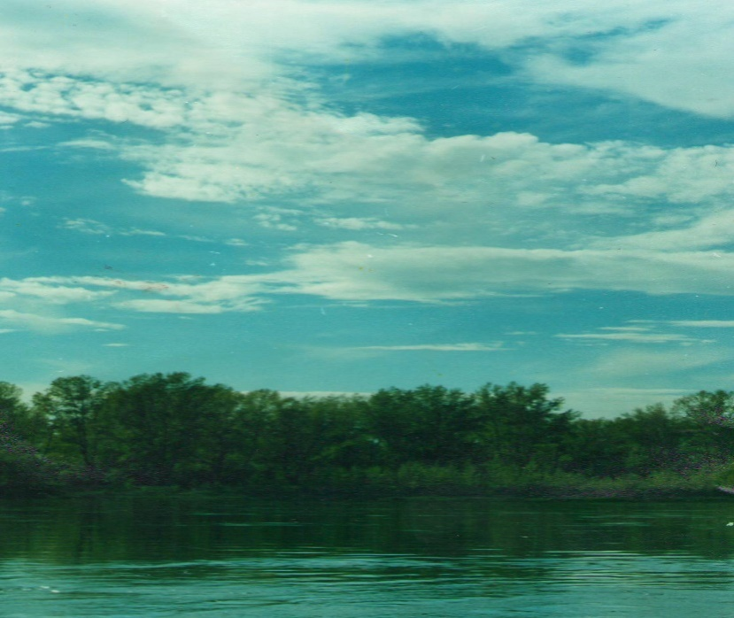
История
Основано в середине 18 века как форпост на юге Приенисейского края, в обязанности которого входила охрана границ с Монголией.
Однако имеются сведения, что прежде на этом месте было тюркское поселение, где жили так называемые «минусинские татары».
В 1740 году на берегу речки Суэтучек, что впадает в полноводную Ою,
образовалась казачья станица Нижний Суэтук.
А о том, что жили здесь татары, напоминает Татарская горка,
что за селом у пруда.

Slide 4
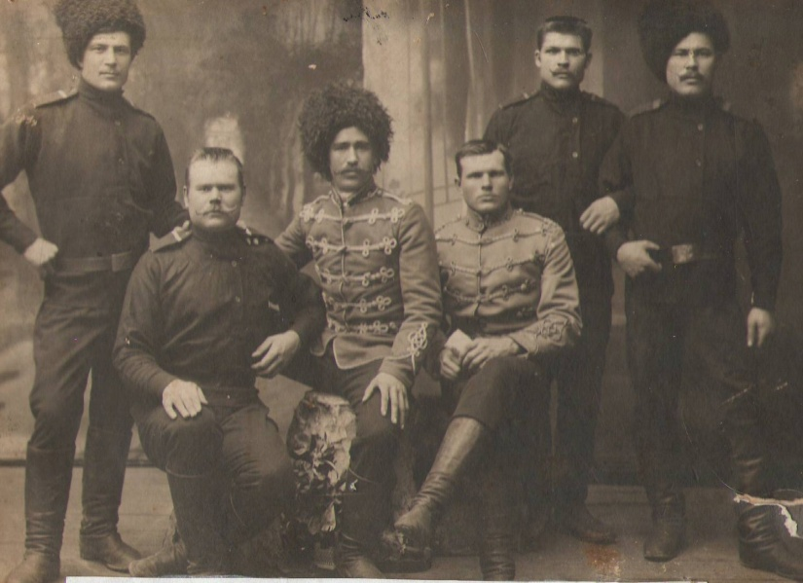
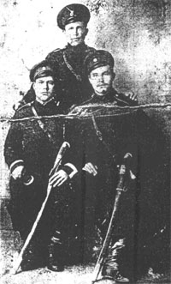
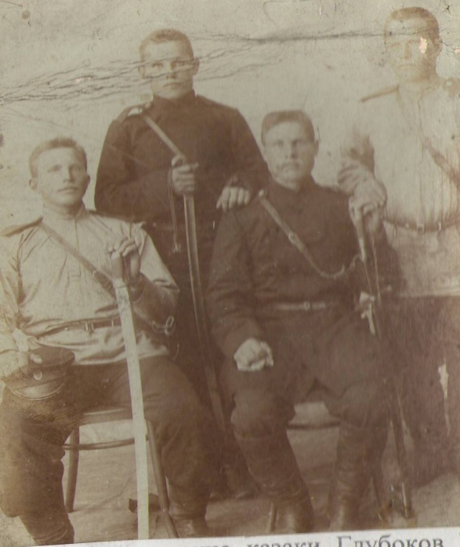
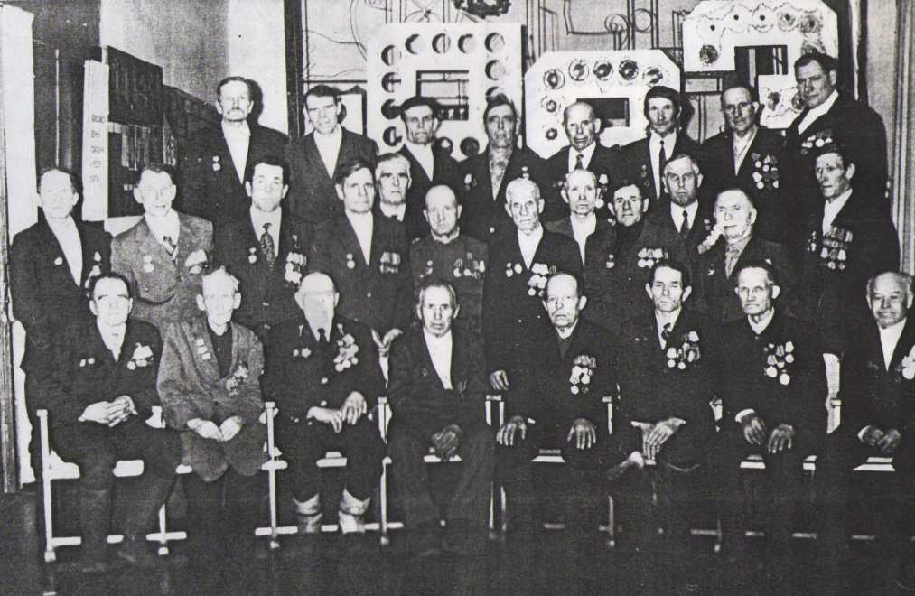
Но казаки народ отважный,
Трусов не было впомин.
В любой беде, войне - Отчизне Служили доблестно они.

Slide 5
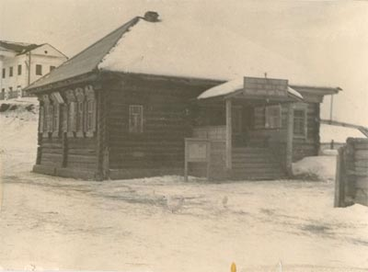
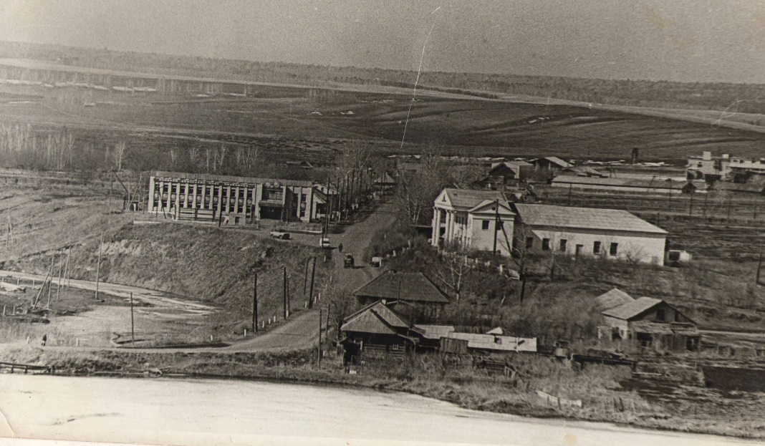
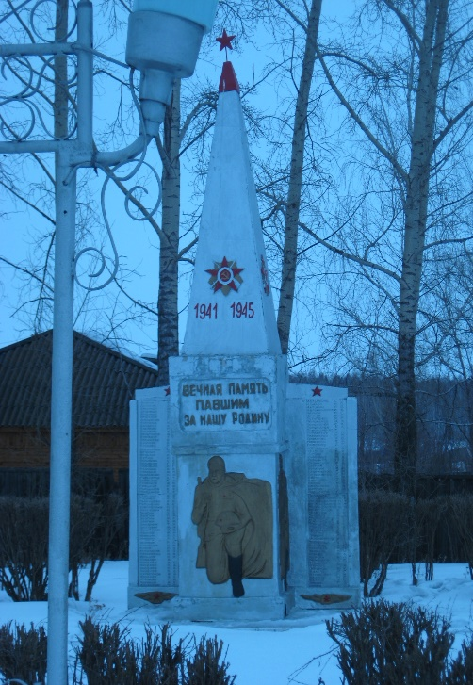
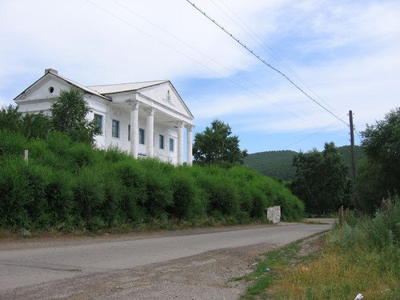

Slide 6
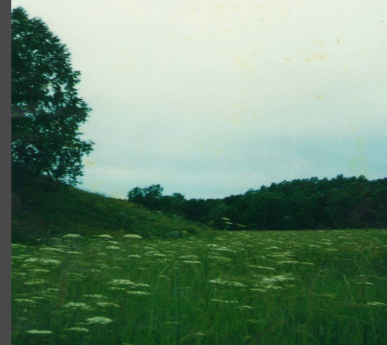
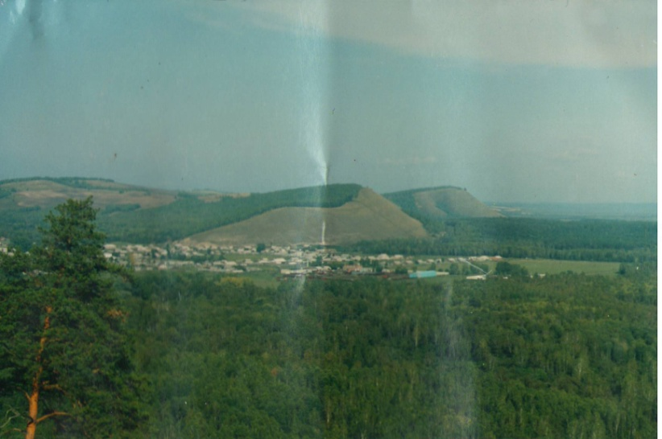
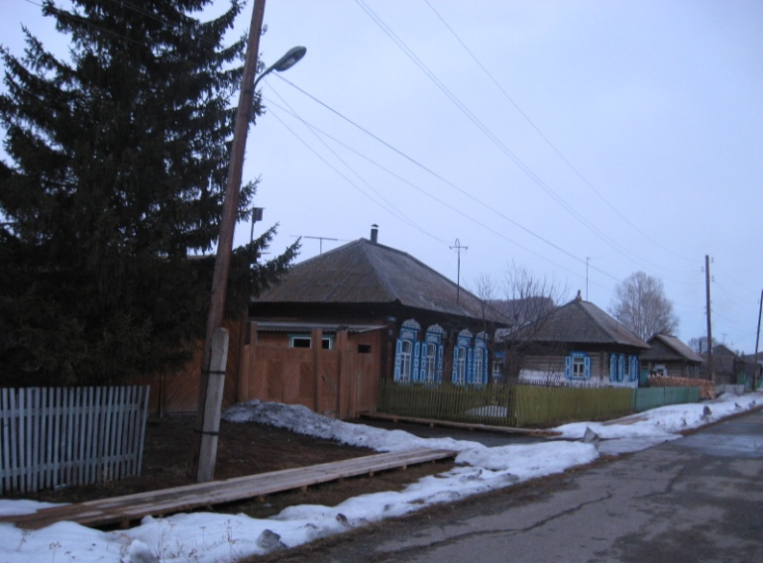
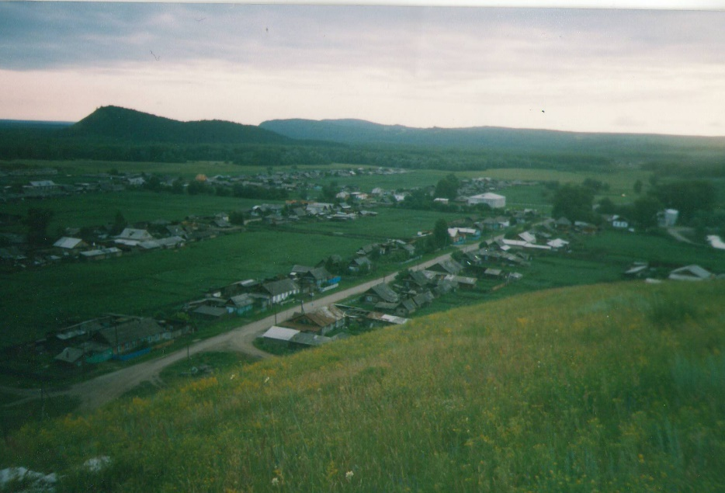
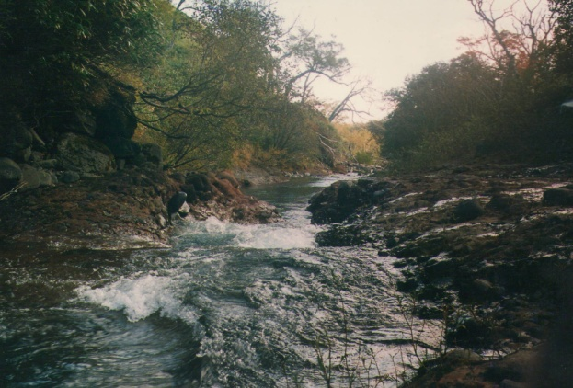
Полюбуйтесь вы сейчас
Подивитесь вместе с нами
Краше нет села, чем наше-
Вы порадуйтесь за нас

Slide 7
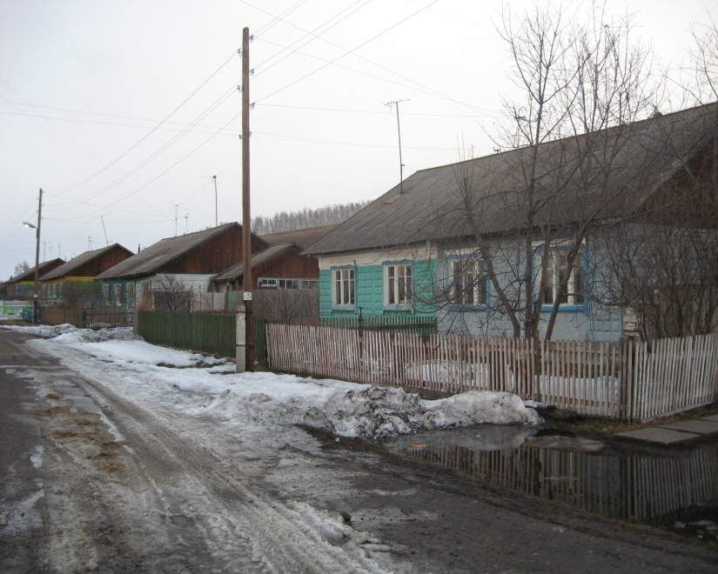
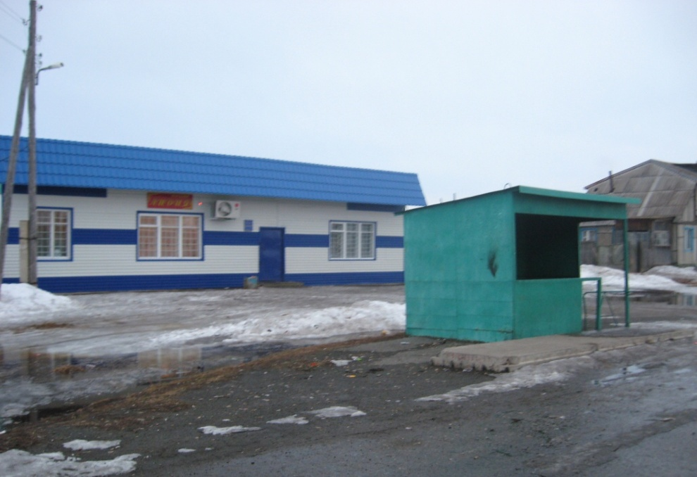
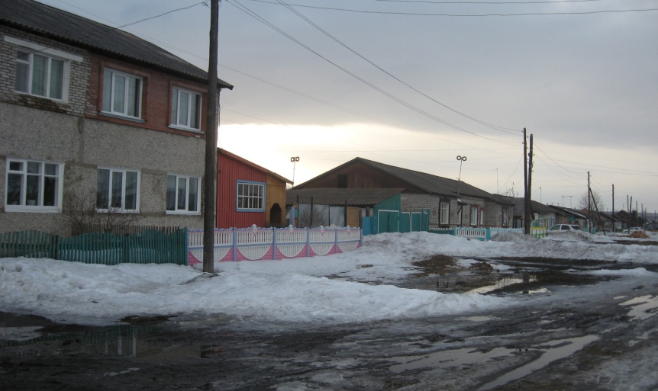
По селу асфальт проложен,
Есть у нас водопровод.
И теперь никто на речку
За водою не идет.

Slide 8
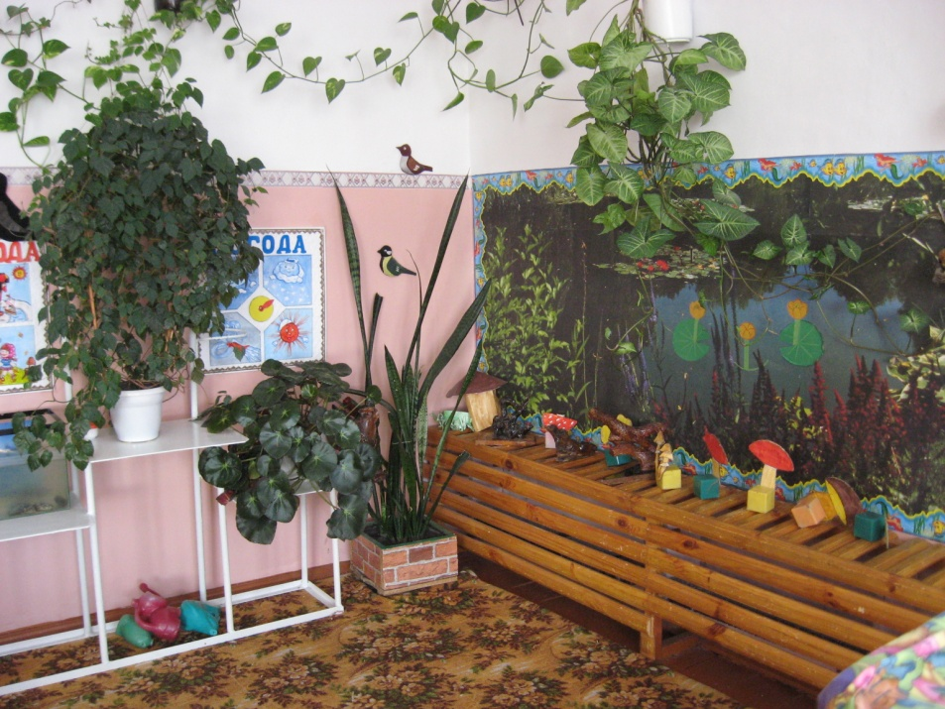
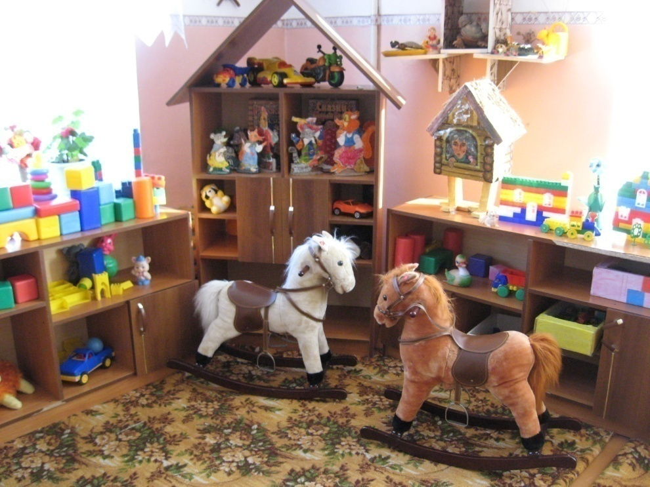
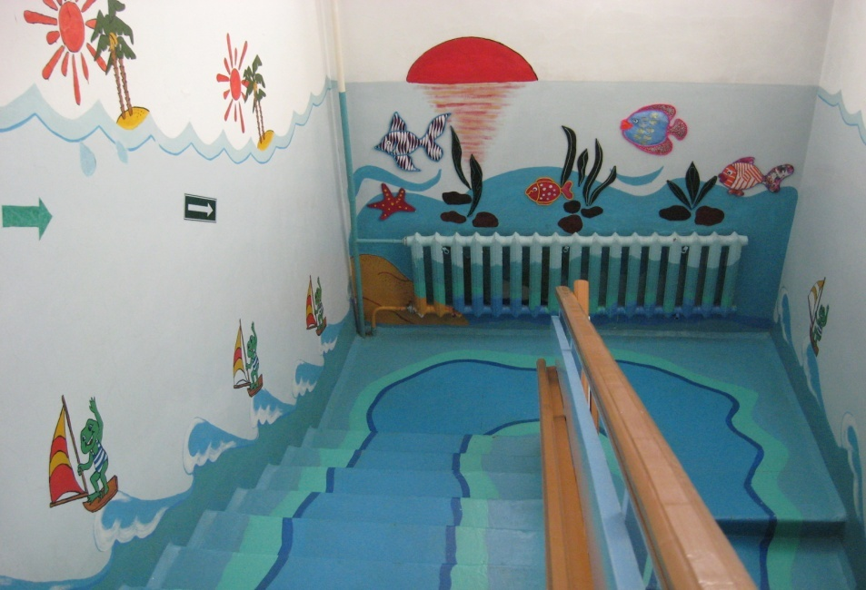
Детский сад наш словно сказка,
Тепло и уютно детям тут.

Slide 9
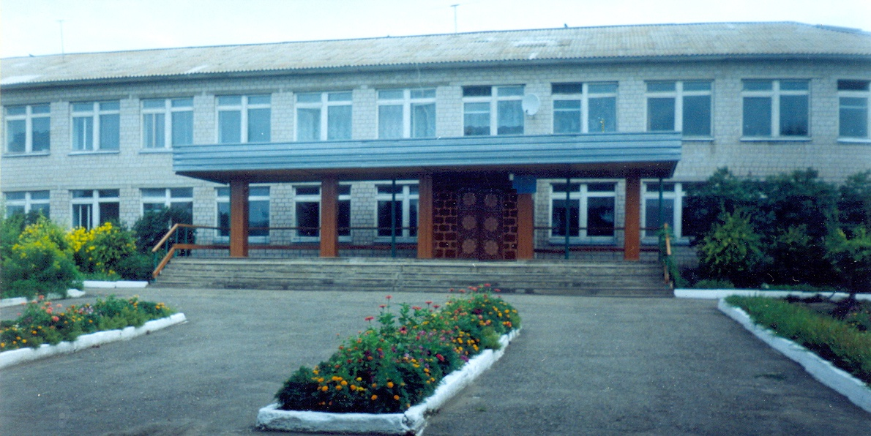
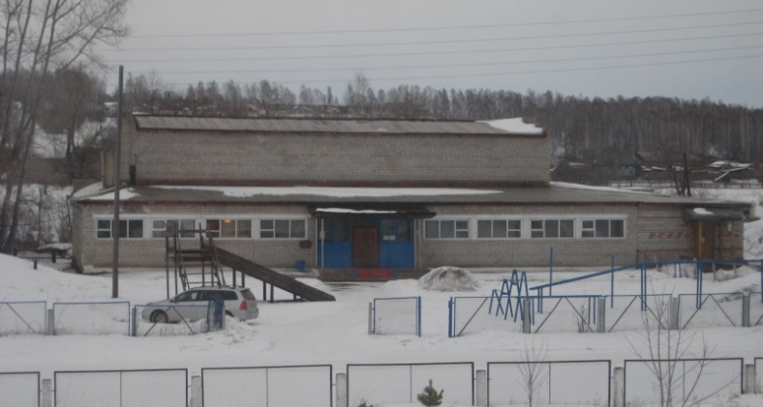
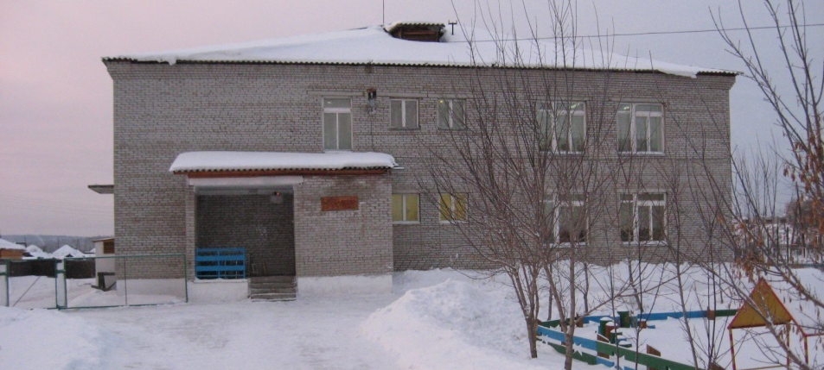
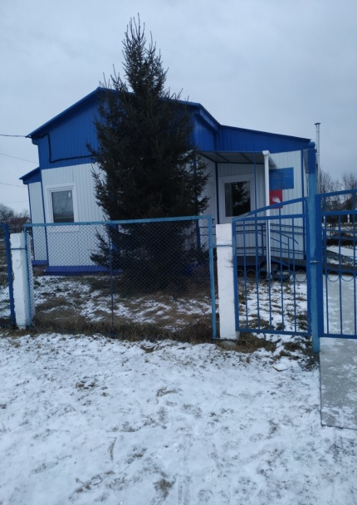
Есть школа и спорткомплекс,
Библиотека, больница, клуб.
Школа
Спорткомплекс
Детский сад
Больница.
Дом культуры

Slide 10
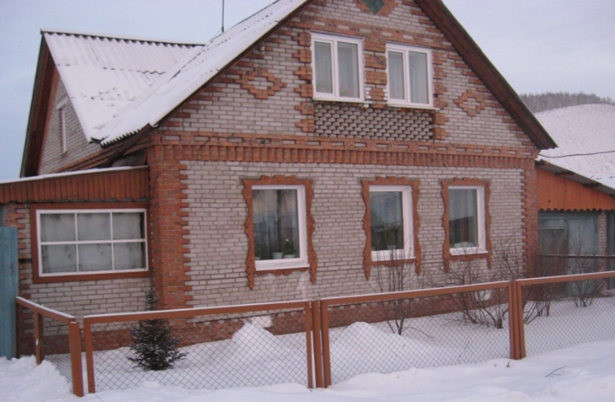
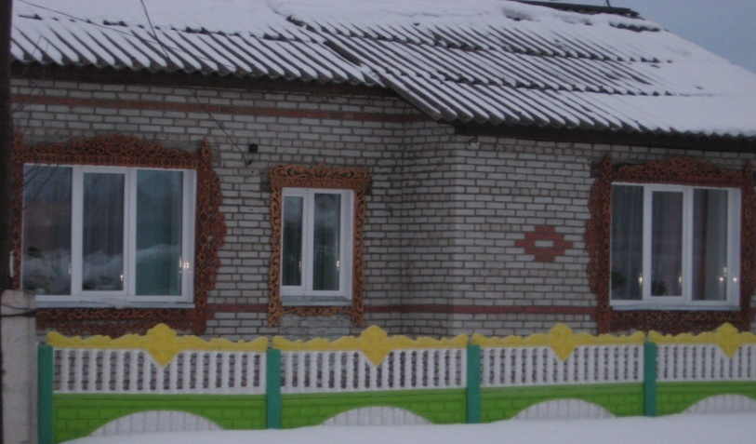
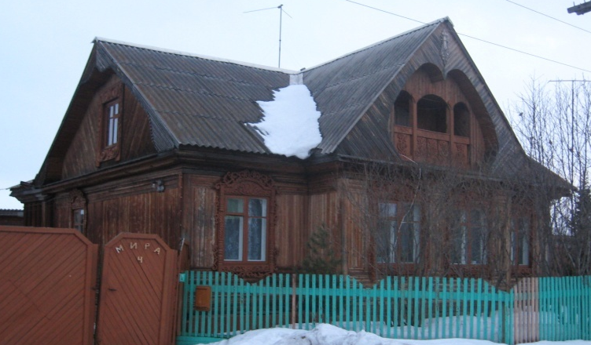
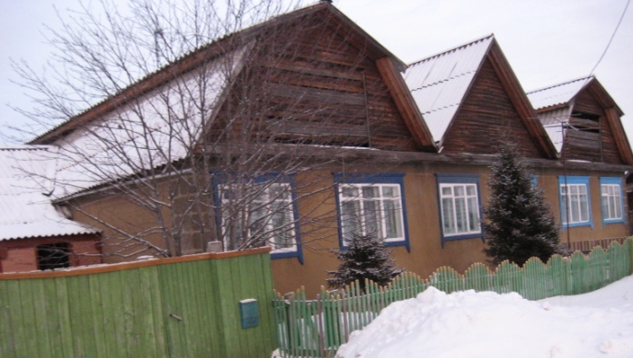
А дома – терема расписные,
Творенье земляков умелых рук.
Хорошеет село родное –
Наш любимый Суэтук.

Slide 11
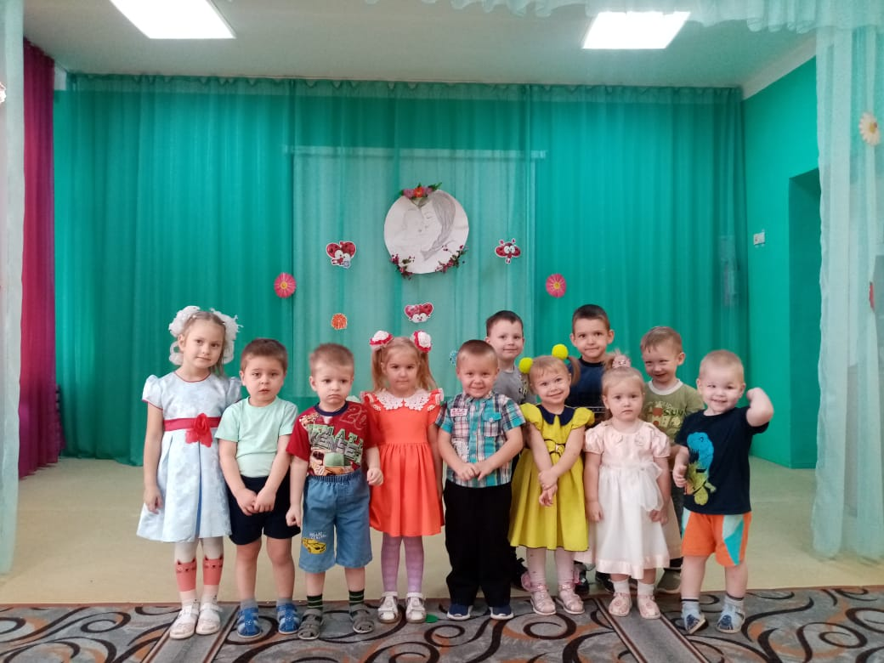
Мы любим село, им дорожим,
Всем, что имеем, - гордимся.
Что намечаем – достигнем всего,
Трудностей мы не боимся.

Slide 12
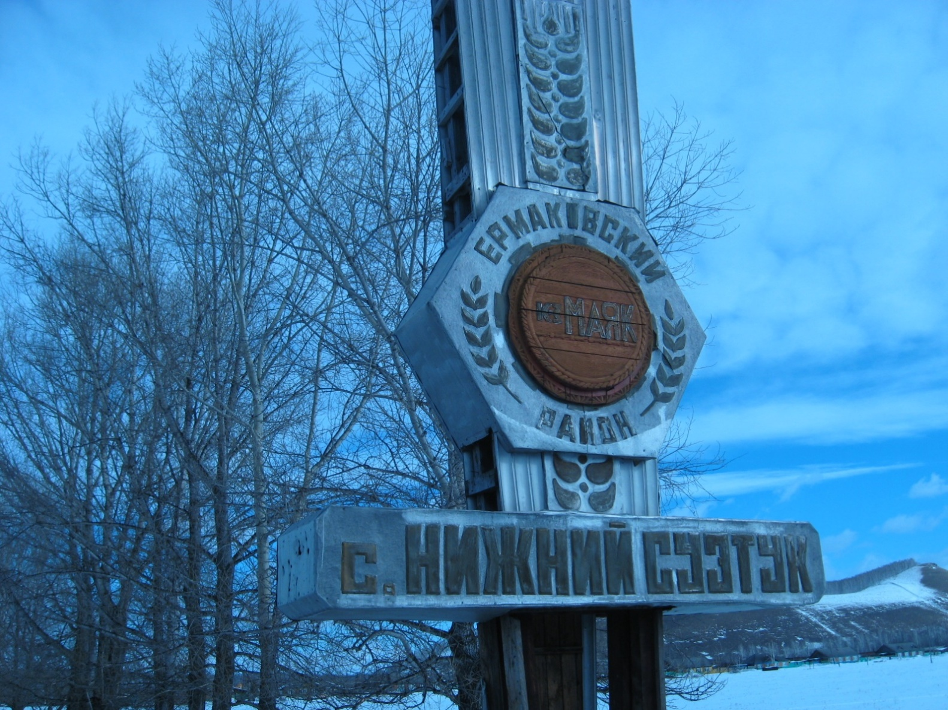
Приезжайте в гости к нам,
Будем рады мы гостям!

